Slide 1
From positive to negative
今田 明
（国立天文台岡山）
2011年度連星変光星低温度星研究会
京都産業大学

Slide 2
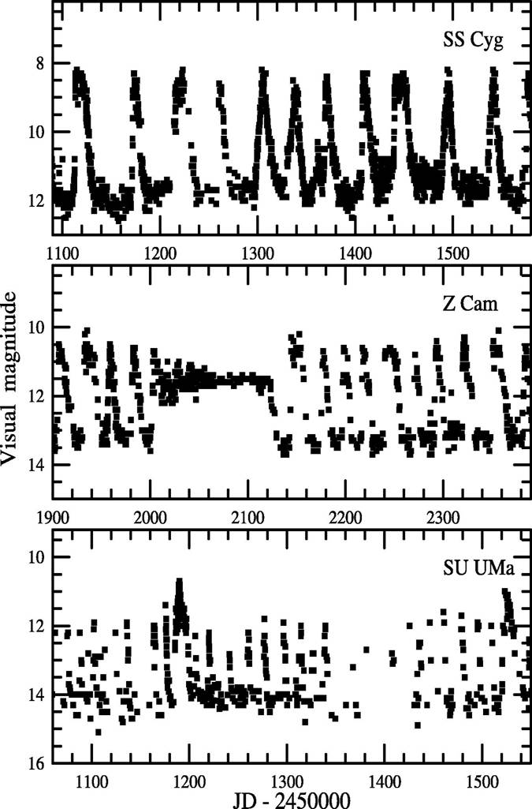
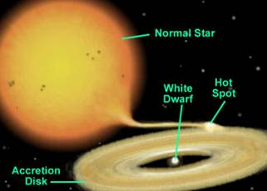
矮新星
軌道周期およそ１～９時間の近接連星系。
時々outburstを起こす。
光度曲線の違いから３種類に分類。
Kato+ (2004)

Slide 3
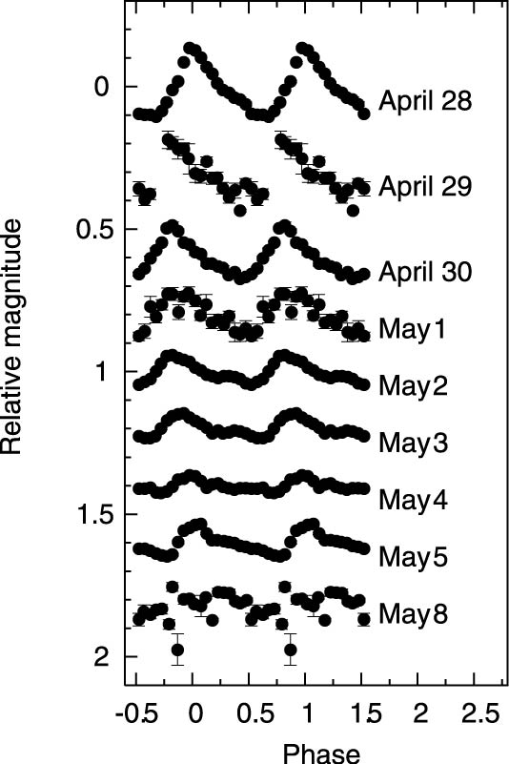
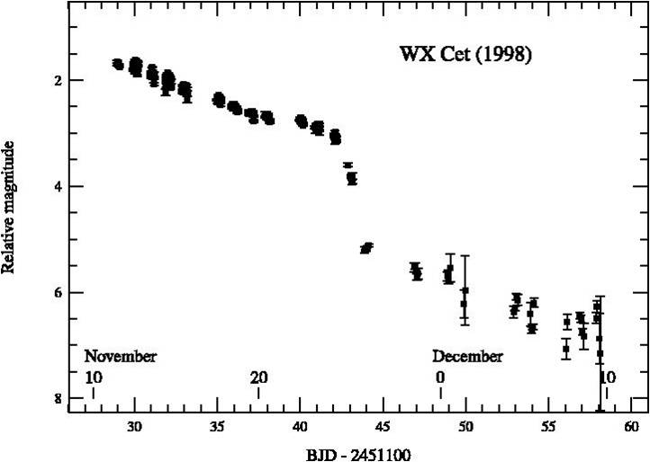
period change問題
その前に…… superhumpって何？
SU UMa型矮新星のsuperoutburst時の
光度曲線 (Kato +(2002))
Superhump = superoutburst時に
出現する、軌道周期より数％長い
振幅0.2mag程度の準周期的変動
Oizumi+(2007)

Slide 4
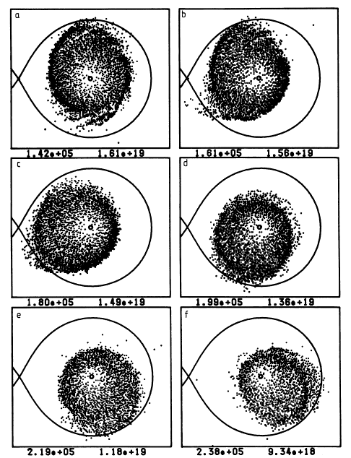
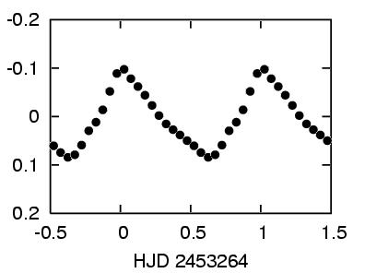
動画：松田卓也様
Murray (1998)

Slide 5
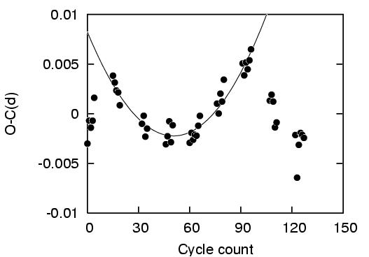
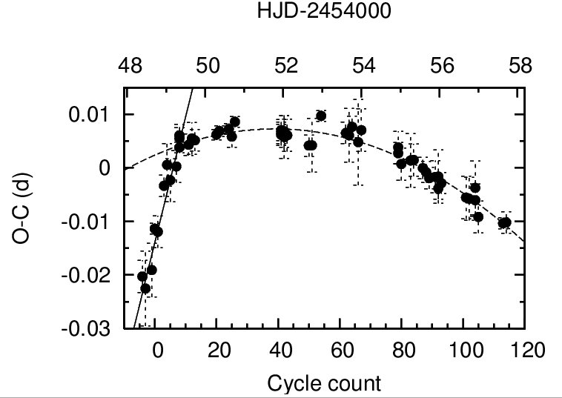
Superhump period change
Uemura+ 2005
O-C図は天体ごとに個性があり、その全ての挙動を説明することは不可能。
更なる理解のためには静穏時の光度曲線について知る必要があるのでは？
Soejima+2008
Imada+ 2008

Slide 6
negative superhump
最近の静穏時の観測で、軌道周期より
短い準周期的変動が発見される
(例：V344 Lyr, ER UMa, FL Pscなど)。
静穏時の光度曲線は軌道周期(hot spot、eclipse)に起因する変動が主なものと考えられてきたため、新たな問題を提起することとなる。
●増光時の挙動を理解するために静穏時の観測をすれば何か分かるかも？
●静穏時の観測は増光時と比べて著しく少ない。
●時代はpositiveからnegativeだ！
→ よし、やってみよう！

Slide 7
OAO/MITSuME observations of SU UMa
というわけで手始めにSU UMaを観測
2011年12月1日～2012年2月29日まで
合計夜数60夜以上、データ点20000×3
極小期でも15等くらいのため、50cmの口径なら静穏時の光度曲線がhigh S/Nで取得可能！

Slide 8
おことわり
negative superhumpの確かな証拠は得られなかったが、、、
(タイトルではnegative、negativeと言っておきながら)

Slide 9
Rc band light curve
Normal outburstの極大 t=15, t=36, t=48
静穏時中も緩やかに減光
「明るい静穏時」の存在
Failed outburstの検出？

Slide 10
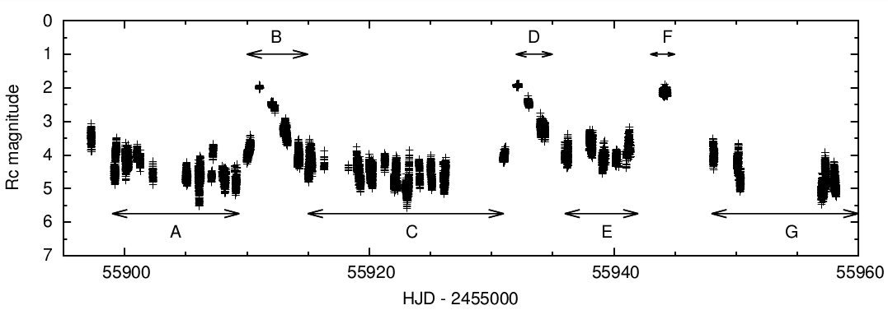

Slide 11
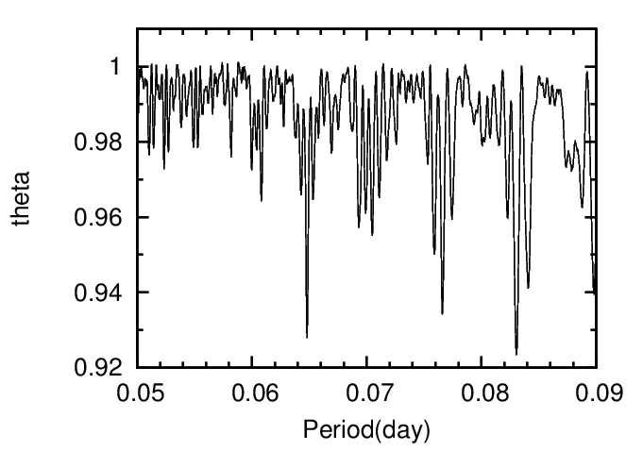
Rc
g’-Ic
Light curveは複雑な変動で意味不明（静穏時なのに..）。
周期解析ではP=0.06487 d, P=0.07633 d, P=0.08265 dを検出。 →orbital humpを確認したものの、P=0.06487 d の起源は不明。

Slide 13
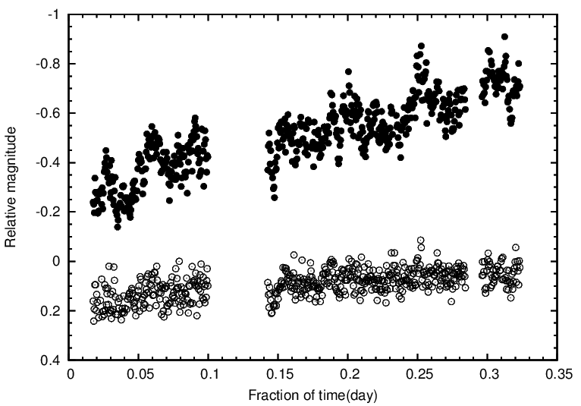
[増光開始直後]
dm/dt = -1.3 mag/d
→相当小さい数値。
P=0.048 d, P=0.032 d
→P(orb)=0.07635 dと何の関係もなさそう。
増光とともにg’-Icは青くなる。
Rc
g’-Ic

Slide 15
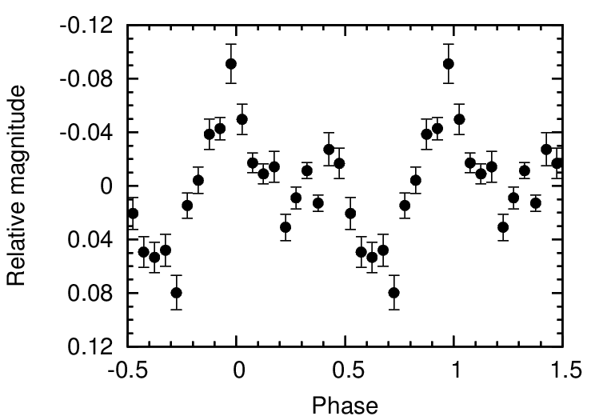
normal outburst中にsuperhump発見か！？
Normal outburstの減光中にP=0.07903 d, P=0.07618 dの周期を検出。
→前者はsuperhump周期と一致! !(ちなみに後者は軌道周期より14秒短い)
下図： P=0.07903 dでfold。何となくsuperhumpの兆候が見える

Slide 17
color-color diagram during quiescence
白丸：明るい静穏時
黒丸：それ以外
→ 明るい静穏時は
g’-Rcで赤い（g’だけ暗い）
赤線の上下、という分類も可能だが？
→赤線の下に位置する日はほぼ例外なくoutburstの直前
outburstの予測が可能！？

Slide 18
まとめ
過去最大規模でのSU UMaの測光観測（人類の歴史上、（多分）２番目?にSU UMaに詳しい人になりました）。
静穏時は２種類ある(明るい静穏時の存在)。
静穏時なのに大暴れ(negativeのヒントも)
増光の途中で起源不明の変動。
normal outburst中にsuperhump発見か？
色変化で増光を予測可能？
まだ間に合う！ キャンペーン参加大歓迎！
(近赤外のデータは特に魅力的)
次のターゲットは大島君の大好きなあの天体 ？

